Slide 1

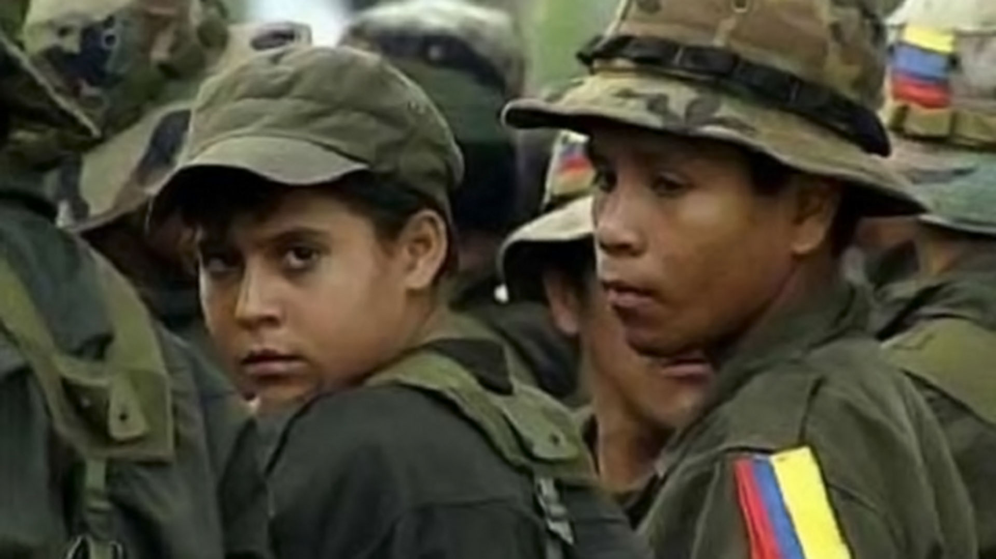

EL RECLUTAMIENTO FORZADO DE MENORES DE EDAD EN COLOMBIA

Slide 2
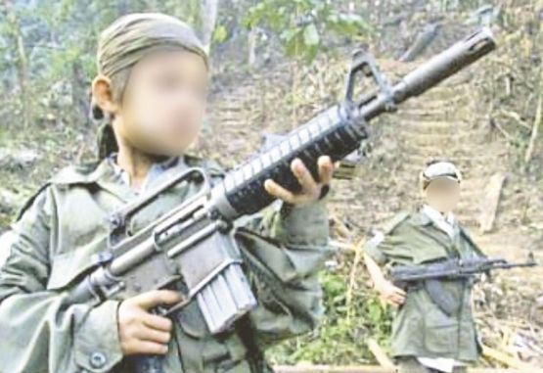
“El Registro Único de Víctimas, durante 2019, sumó 51 casos de menores de edad que fueron integrados a un grupo armado ilegal, la cifra más baja desde 1996, pero que da cuenta de que el fenómeno no ha desaparecido por completo.”
(…)
“El programa de justicia de la organización Oxfam en Colombia, afirmó que el reclutamiento es una práctica sistemática que han tenido los grupos armados al margen de la ley y que se sigue presentando en el país.”
Según García Hernández: “En Colombia 8.095 niños fueron reclutados por grupos armados ilegales desde 1985” de los cuales 66.5% hombres; 33,4% hacia mujeres y un 0.1% a población LGBTI.
Fuente: Artículo “En Colombia 8.095 niños fueron reclutados por grupos armados ilegales. Sergio García Hernández.

Slide 3
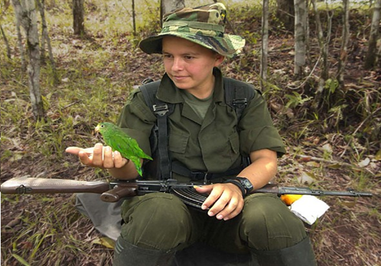
METODOS DE RECLUTAMIENTO DE MENORES

Slide 4
“Los niños son reclutados bajo la promesa de tener mejores condiciones de vida y el acceso a recursos económicos”, (…)
“Se tienen retos en la restitución de derechos de los menores que han sido víctimas, así como para garantizar la no repetición y generar las condiciones que les permitan superar las consecuencias e impactos de violencia sobre sus vidas”.
Núcleo de la muestra: (…) “información que las organizaciones recogieron en la región del Catatumbo, en el departamento del Norte de Santander; en Villavicencio y Mesetas, Meta; en San José del Guaviare, Guaviare; en Buenaventura, Valle del Cauca; y en Pasto y Tumaco, en Nariño.”
Fuente: Artículo “En Colombia 8.095 niños fueron reclutados por grupos armados ilegales. Sergio García Hernández.

Slide 5

RECLUTAMIENTO SEGÚN LA DEFENSORIA DEL PUEBLO

Slide 6
Entre el 17 de marzo y el 15 de junio de 2020, hay conocimiento de 36 casos: 10 casos en Caquetá, 6 en Arauca, 6 en Putumayo, 4 en Chocó, 3 en Amazonas, 3 en Córdoba, 2 en Meta y 2 en Tumaco – Nariño. El 69% se registra en zona rural.
Las edades de las víctimas de reclutamiento oscilan entre los 11 y 18 años, de ellos el 30% tiene 14 años.
Según el sexo, el 67% son hombres (24 casos) y el 33% son mujeres (12 casos). En cuanto a la pertenencia ética se encuentra que 7 son indígenas, 2 afrodescendientes y de 27 no se tiene información.
Grupos armados ilegales autores del reclutamiento: disidentes de las FARC-EP con 23 casos (64%), Grupos armados del crimen organizado con 3 casos, Grupos posdesmovilización de las AUC con 3 casos, ELN con 1 caso y no se tiene información en 6 casos.
Fuente: Informe: Dinámica del reclutamiento forzado de niños, niñas y adolescentes en Colombia. Retos de la política pública de prevención Defensoría del Pueblo -www.defensoria.gov.co - Bogotá D.C. – Colombia, julio de 2020

Slide 7


RECOMENDACIONES DE OXFAM

Slide 8
Aumentar la “presencia del Estado” en los territorios, para resolver la "fragilidad institucional" en algunas zonas de Colombia.
“Necesitamos una mayor presencia institucional, no de las fuerzas militares exclusivamente, sino del resto de las instituciones para que se puedan garantizar los derechos de la población y particularmente de los niños”
Que haya coordinación entre las entidades del orden nacional y territorial, incluidas organizaciones de la sociedad civil, para prevenir el reclutamiento.
Es urgente proteger a los niños en zonas de conflicto, mediante un trabajo conjunto entre entidades locales como colegios, familias y organizaciones comunitarias.
Se deben generar medidas para promover la “estabilización socioeconómica de las familias en los territorios priorizados por riesgo de reclutamiento, utilización, uso y violencia sexual” contra menores de edad.
Fuente: Artículo “En Colombia 8.095 niños fueron reclutados por grupos armados ilegales. Sergio García Hernández. (OXFAM: Confederación Internacional, formada por 19 organizaciones no gubernamentales que realizan labores humanitarias en 90 países).

